Slide 1
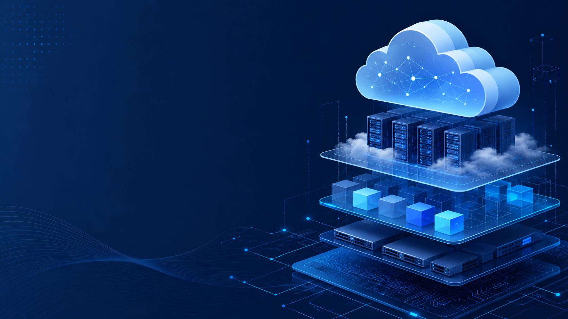
Облачные
вычисления
модели развертывания • инфраструктура • переход в облако
Контрольная работа — презентация к докладу
Notes:
Открыть доклад с основной мыслью: облако — это не просто чужой сервер, а модель предоставления вычислительных ресурсов как управляемого сервиса.

Slide 2
Главная идея облака
ресурсы становятся сервисом, а не отдельным железом
Облако = общий пул вычислительных ресурсов, доступный по сети и выделяемый по требованию.
on-demand
самообслуживание
broad network
доступ по сети
resource pooling
общий пул
measured service
учет потребления
ресурсы создаются и освобождаются быстро
нагрузка масштабируется без покупки серверов заранее
стоимость считается по фактическому использованию
Источники: NIST SP 800-145
Облачные вычисления
2/10
Notes:
Сказать: облако дает быстрый доступ к ресурсам и уменьшает ручную настройку инфраструктуры.

Slide 3
Сервисные модели
чем выше уровень модели, тем меньше администрирует клиент
SaaS готовое приложение: почта, CRM, офисные сервисы
ЗОНА ОТВЕТСТВЕННОСТИ
Провайдер
железо + базовая платформа + доступность сервиса
PaaS платформа: runtime, БД, middleware, CI/CD
IaaS виртуальные машины, сеть, диски, балансировщики
Клиент
данные + права доступа + настройки + приложение
Физический слой ЦОД, серверы, СХД, сеть, питание, охлаждение
Ключевая мысль: выбор модели — это выбор баланса между контролем и скоростью разработки.
Облачные вычисления
3/10
Notes:
Объяснить снизу вверх: IaaS дает виртуальную инфраструктуру, PaaS платформу, SaaS готовое приложение.

Slide 4
Виды развертывания облака
публичное, частное, гибридное и сообщественное облако
ресурсы общие
Публичное
массовые сервисы провайдера, быстрый старт
Сообщественное
общее облако для группы организаций
Частное
максимум контроля, выше требования к сопровождению
Гибридное
связка частной и публичной инфраструктуры
ресурсы выделенные
одна организация
несколько организаций
Облачные вычисления
4/10
Notes:
На защите удобно не просто перечислить модели, а сказать по какому критерию они отличаются — по владельцу и доступности ресурсов.

Slide 5
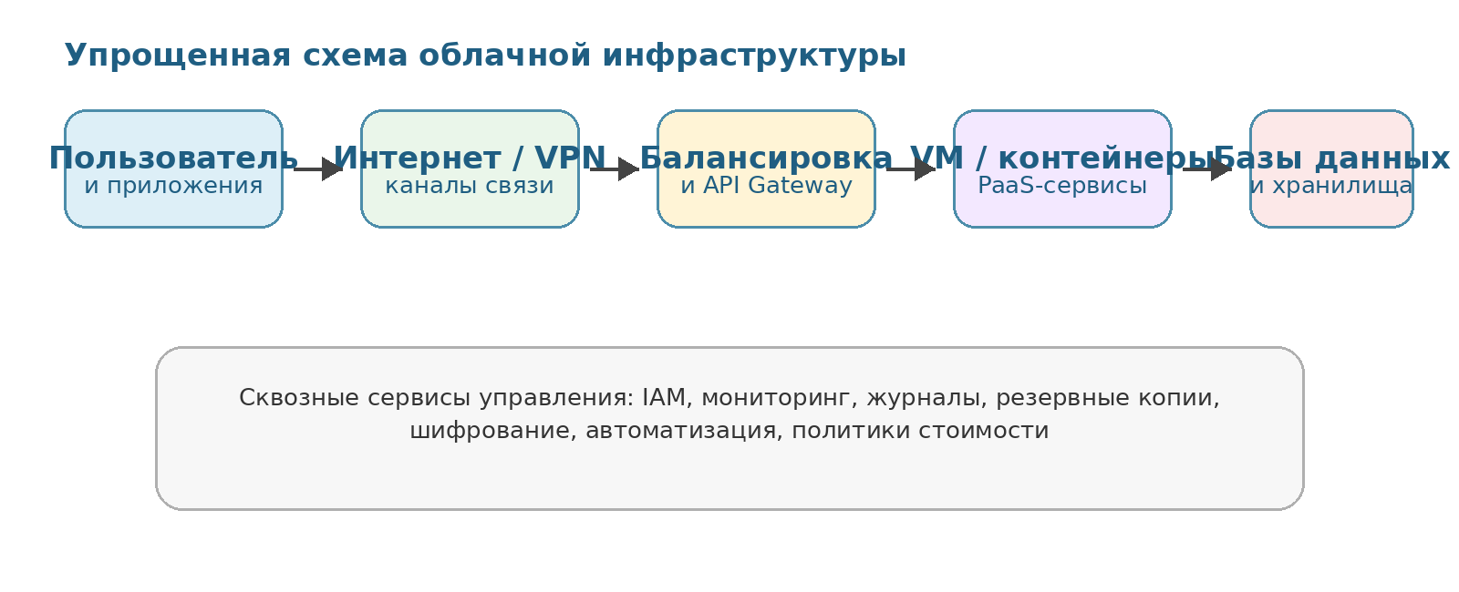
Инфраструктура облачных вычислений
из каких технических слоев собирается облако
compute: виртуальные машины, контейнеры, serverless-функции
network: VPC/VNet, подсети, маршрутизация, балансировщики
storage/data: объектное хранилище, блоковые диски, управляемые БД
ops layer: мониторинг, логирование, резервное копирование, IAM
Облачные вычисления
5/10
Notes:
По схеме пройти слева направо: пользовательский доступ, сеть, балансировка, вычисления и данные.

Slide 6
Масштабирование и отказоустойчивость
нагрузка распределяется, состояние выносится в отдельные сервисы
App instance A
Cache / Queue
Балансировщик
нагрузки
→
Пользователь
↗
→
↘
App instance B
Database
→
↓
Backup
+ репликация
Приложение лучше делать stateless: тогда можно добавлять экземпляры под нагрузку и удалять их при спаде.
Облачные вычисления
6/10
Notes:
Главное: чем меньше состояние внутри приложения, тем проще масштабировать его горизонтально.

Slide 7
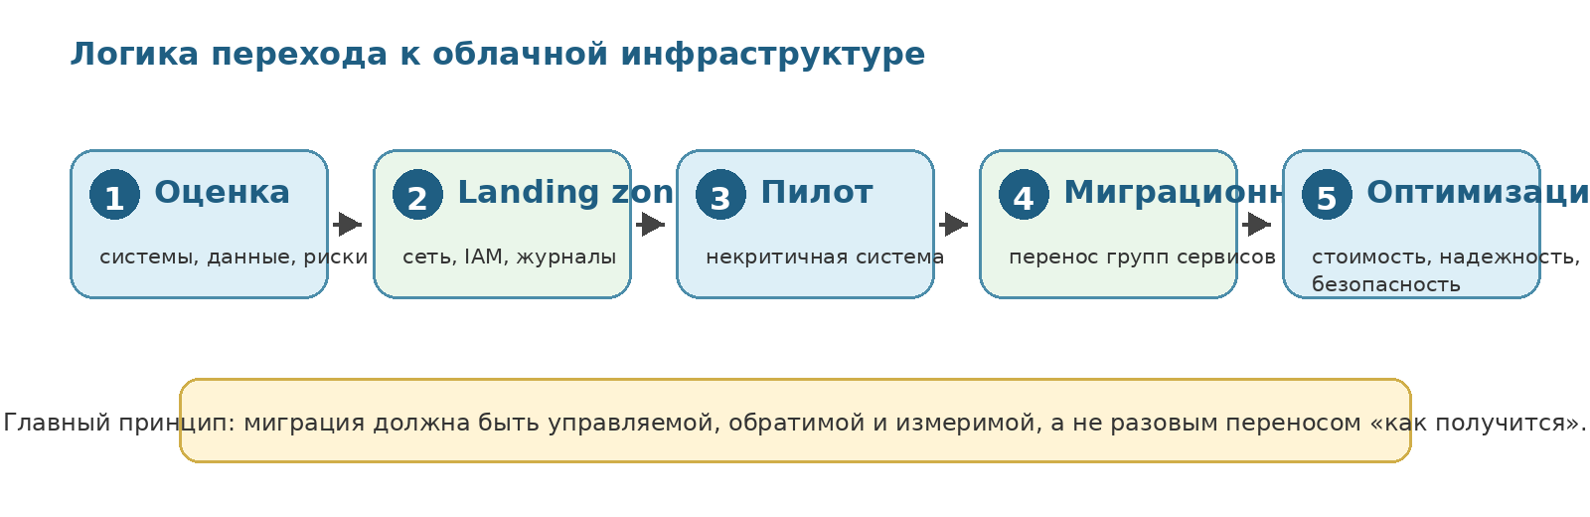
Переход к облачной инфраструктуре
миграция — это управляемый процесс, а не перенос файлов
оценить приложения, зависимости, данные и требования безопасности
подготовить landing zone: сети, политики доступа, мониторинг, резервирование
начать с пилота, измерить эффект и только потом масштабировать перенос
после миграции включить FinOps: контроль стоимости и прав доступа
Облачные вычисления
7/10
Notes:
Объяснить этапы: сначала аудит и выбор кандидатов, потом landing zone, пилот и только после этого массовая миграция.

Slide 8
Безопасность и управление
центральная тема — модель разделенной ответственности
SHARED RESPONSIBILITY
Провайдер
ЦОД • физические серверы • базовая сеть • сервисная платформа
Клиент
данные • учетные записи • роли • шифрование • настройки приложений
IAM: минимальные права и MFA
шифрование данных при хранении и передаче
журналы, мониторинг событий и аудит
резервные копии и проверка восстановления
сетевые политики и сегментация
защита секретов и ключей
соответствие требованиям законодательства
план реагирования на инциденты
Облачные вычисления
8/10
Notes:
На защите сказать: провайдер отвечает за физическую и базовую платформенную часть, а клиент — за данные и настройки.

Slide 9
Стоимость, надежность и риски
технический выигрыш появляется только при правильном управлении
FinOps
измерять потребление и отключать лишнее
SLA/SLO
проектировать отказоустойчивость, а не надеяться на провайдера
Vendor lock-in
учитывать переносимость сервисов и данных
безопасность
Критерий успеха миграции: система стала управляемее, надежнее и прозрачнее по затратам.
сеть/задержки
стоимость
доступность
комплаенс
Облачные вычисления
9/10
Notes:
Здесь можно объяснить, почему облако не всегда дешевле автоматически: платишь за потребление и ошибки проектирования.

Slide 10
Коротко для защиты
5 тезисов, которые закрывают всю тему
облако — модель предоставления ресурсов по требованию
IaaS/PaaS/SaaS отличаются уровнем ответственности клиента
public/private/hybrid/community отличаются способом владения и доступа
инфраструктура облака состоит из compute, network, storage, security и ops-слоя
переход в облако требует оценки, пилота, миграции, оптимизации и контроля рисков
Главный вывод: облачная инфраструктура дает гибкость, но требует архитектурного проектирования и дисциплины эксплуатации.
Источники: NIST SP 800-145: service/deployment models and essential characteristics
Облачные вычисления
10/10
Notes:
Финальный слайд можно держать открытым во время вопросов.

